Slide 1
Pewarisan Sifat

Slide 2
Pewarisan Sifat
Bagian terkecil penyusun makhluk hidup adalah sel. Didalam sel terdapat inti sel yang didalamnya terdapat benang-benang pembawa sifat keturunan dikenal dengan nama chromatin. Benang cromatin ini akan menebal membentuk kromosom. Dalam struktur kromosom terdapat materi genetik yang disebut gen. Gen ini lah yang paling berperan dalam pewarisan sifat dari orang tua/induk kepada anak-anaknya
Dasar Pewarisan Sifat
Ilmu tentang pewarisan sifat disebut genetika
Setiap makhluk hidup akan mewariskan sifat-sifat yang ia miliki kepada keturunannya. Itulah sebabnya kita semua memiliki kesamaan sifat maupun fisik dengan orang tua kita
Proses pewarisan sifat tersebut diatur oleh materi genetik yang akan ada didalam sel, tepatnya didalam inti sel atau didalam nukleus yaitu kromosom. Lalu kemudian didalam kromosom itu terdapat DNA dan RNA yang akan membentuk gen atau sifat-sifat tertentu

Slide 3
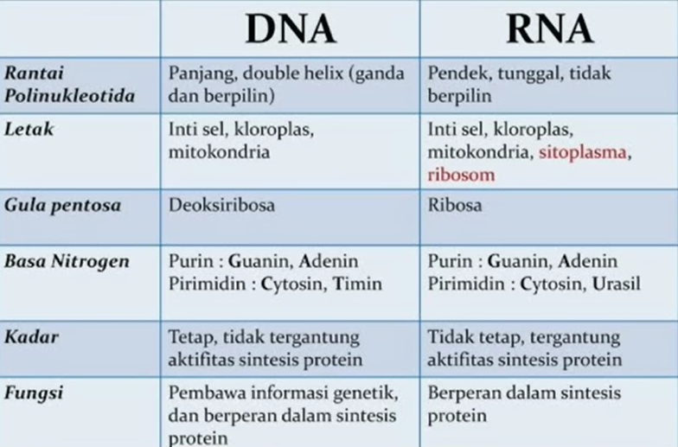
Perbedaan DNA dan RNA

Slide 4
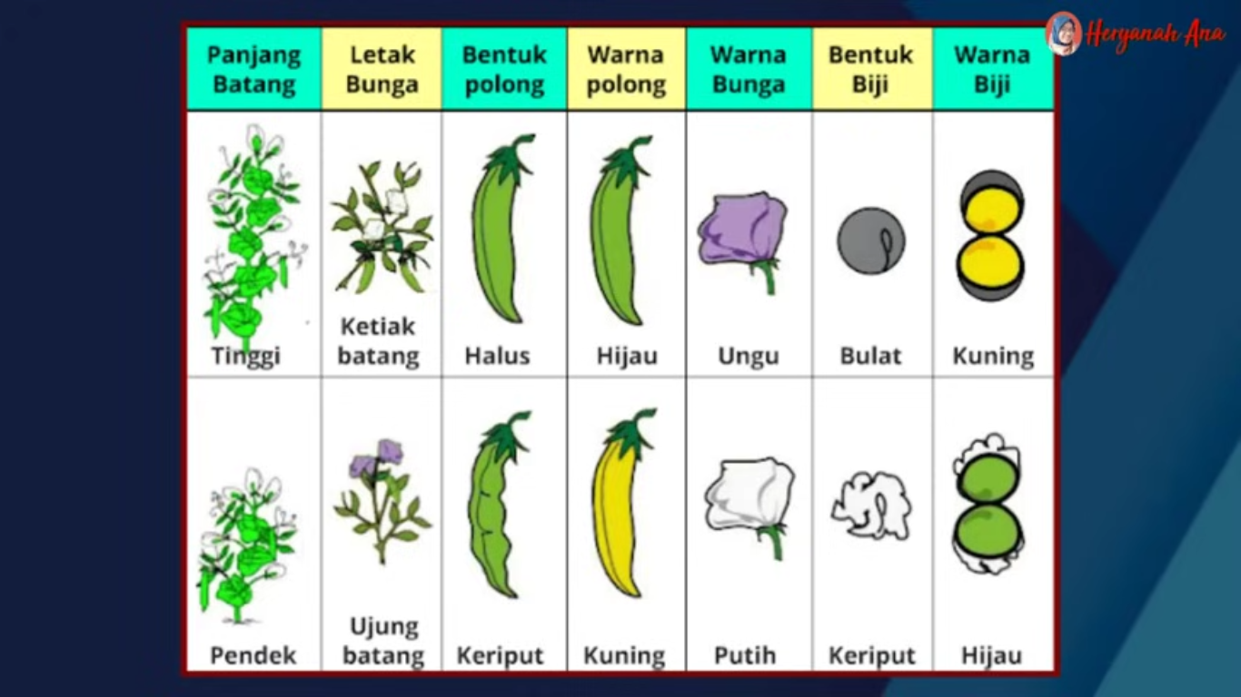
Hukum Pewarisan Sifat
Genetika ditemukan oleh Gregor Mendel dengan menyilangkan kacang ercis (kacang polong)
Mengapa menggunakan kacang ercis:
Mudah dibudidayakan
Menghasilkan biji yang banyak
Berumur pendek
Dapat melakukan penyerbukan sendiri
Mudah disilangkan
Memiliki tujuh sifat yang kontras
Berikut ini tabel tujuh sifat kacang ercis yang kontras

Slide 5
Istilah-istilah dalam Ilmu Genetika
Parental (p): induk/orang tua
Filial (f): keturunan
Gen: faktor pembawa sifat keturunan. Genetika terdapat 2 macam gen yaitu:
Gen dominan: sifat yang menutupi sifat resesif (ditulis dengan huruf kapital)
Gen resesif: sifat yang tertutupi oleh sifat dominan (ditulis dengan huruf kecil)
Genotipe: sifat tidak tampak, biasanya dilambangkan dengan huruf (MM, Mm, mm). Genotipe ada 2 macam yaitu:
Genotipe homozigot: pasangan alel sejenis (AA/aa)
Genotipe heterozigot: pasangan alel tak sejenis (Aa, Bb, dst)
Fenotipe: sifat tampak, biasanya dipengaruhi oleh faktor lingkungan (warna kulit, jenis rambut, tinggi badan, dst)
Alel: pasangan gen dalam kromosom yang sama (A berpasangan atau sealel dengan a)
Hibrid: hasil persilangan antara 2 individu yang mempunyai sifat beda
Hibridisasi: mengawinkan 2 jenis makhluk hidup yang berbeda varietas dan memiliki sifat-sifat unggul
Gamet: sel kelamin

Slide 6
Penulisan Lambang Gamet
Jika berasal dari genotip homozigot → ditulis 1 huruf genotipnya
Jika berasal dari genotif heterozigot → ditulis kedua huruf genotifnya (terpisah)
Contoh:
Tentukan gamet dari genotip AA, Aa dan aa!
AA: Gamet A
Aa: Gamet A dan a Gamet A
Gamet A, a a
aa: Gamet a

Slide 7
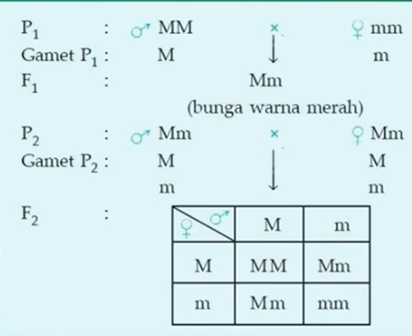
Persilangan Monohibrid
Yaitu persilangan 1 sifat yang berbeda
Persilangan monohibrid terbagi menjadi 2: persilangan dominan dan persilangan intermedit
Persilangan dominan
Bunga berwarna merah (MM) disilangkan dengan bunga berwarna putih (mm). Jika keturunan pertama (F1) 100% berwarna merah, tentukanlah perbandingan fenotif F2 nya!
Merah : Putih
3 : 1

Slide 8
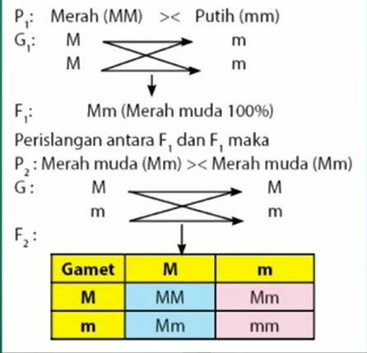
Persilangan intermedit (semi dominan)
Bunga berwarna merah (MM) disilangkan dengan bunga berwarna putih (mm). Jika keturunan pertama (F1) 100% berwarna merah muda, tentukanlah perbandingan fenotif F2 nya!
Merah : Merah Muda : Putih
1 : 2 : 1

Slide 9
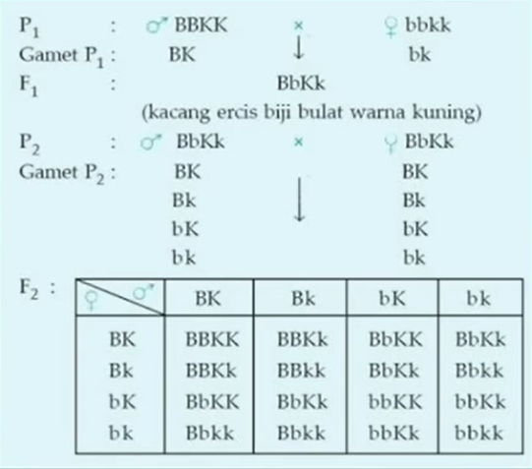
Persilangan Dihibrid
Yaitu persilangan 2 sifat yang berbeda
Kacang ercis berbiji bulat warna kuning (BBKK) disilangkan dengan kacang ercis berbiji kisut warna hijau (bbkk), tentukanlah perbandingan fenotif F2 nya!
B_K_: bulat kuning = 9
B_kk: bulat hijau = 3
bbK_: kisut kuning = 3
Bbkk: kisut hijau = 1

Slide 10
Thank You

